Slide 1

Utställning Biblioteket
Medborgardialogen för nya Torget

Slide 2
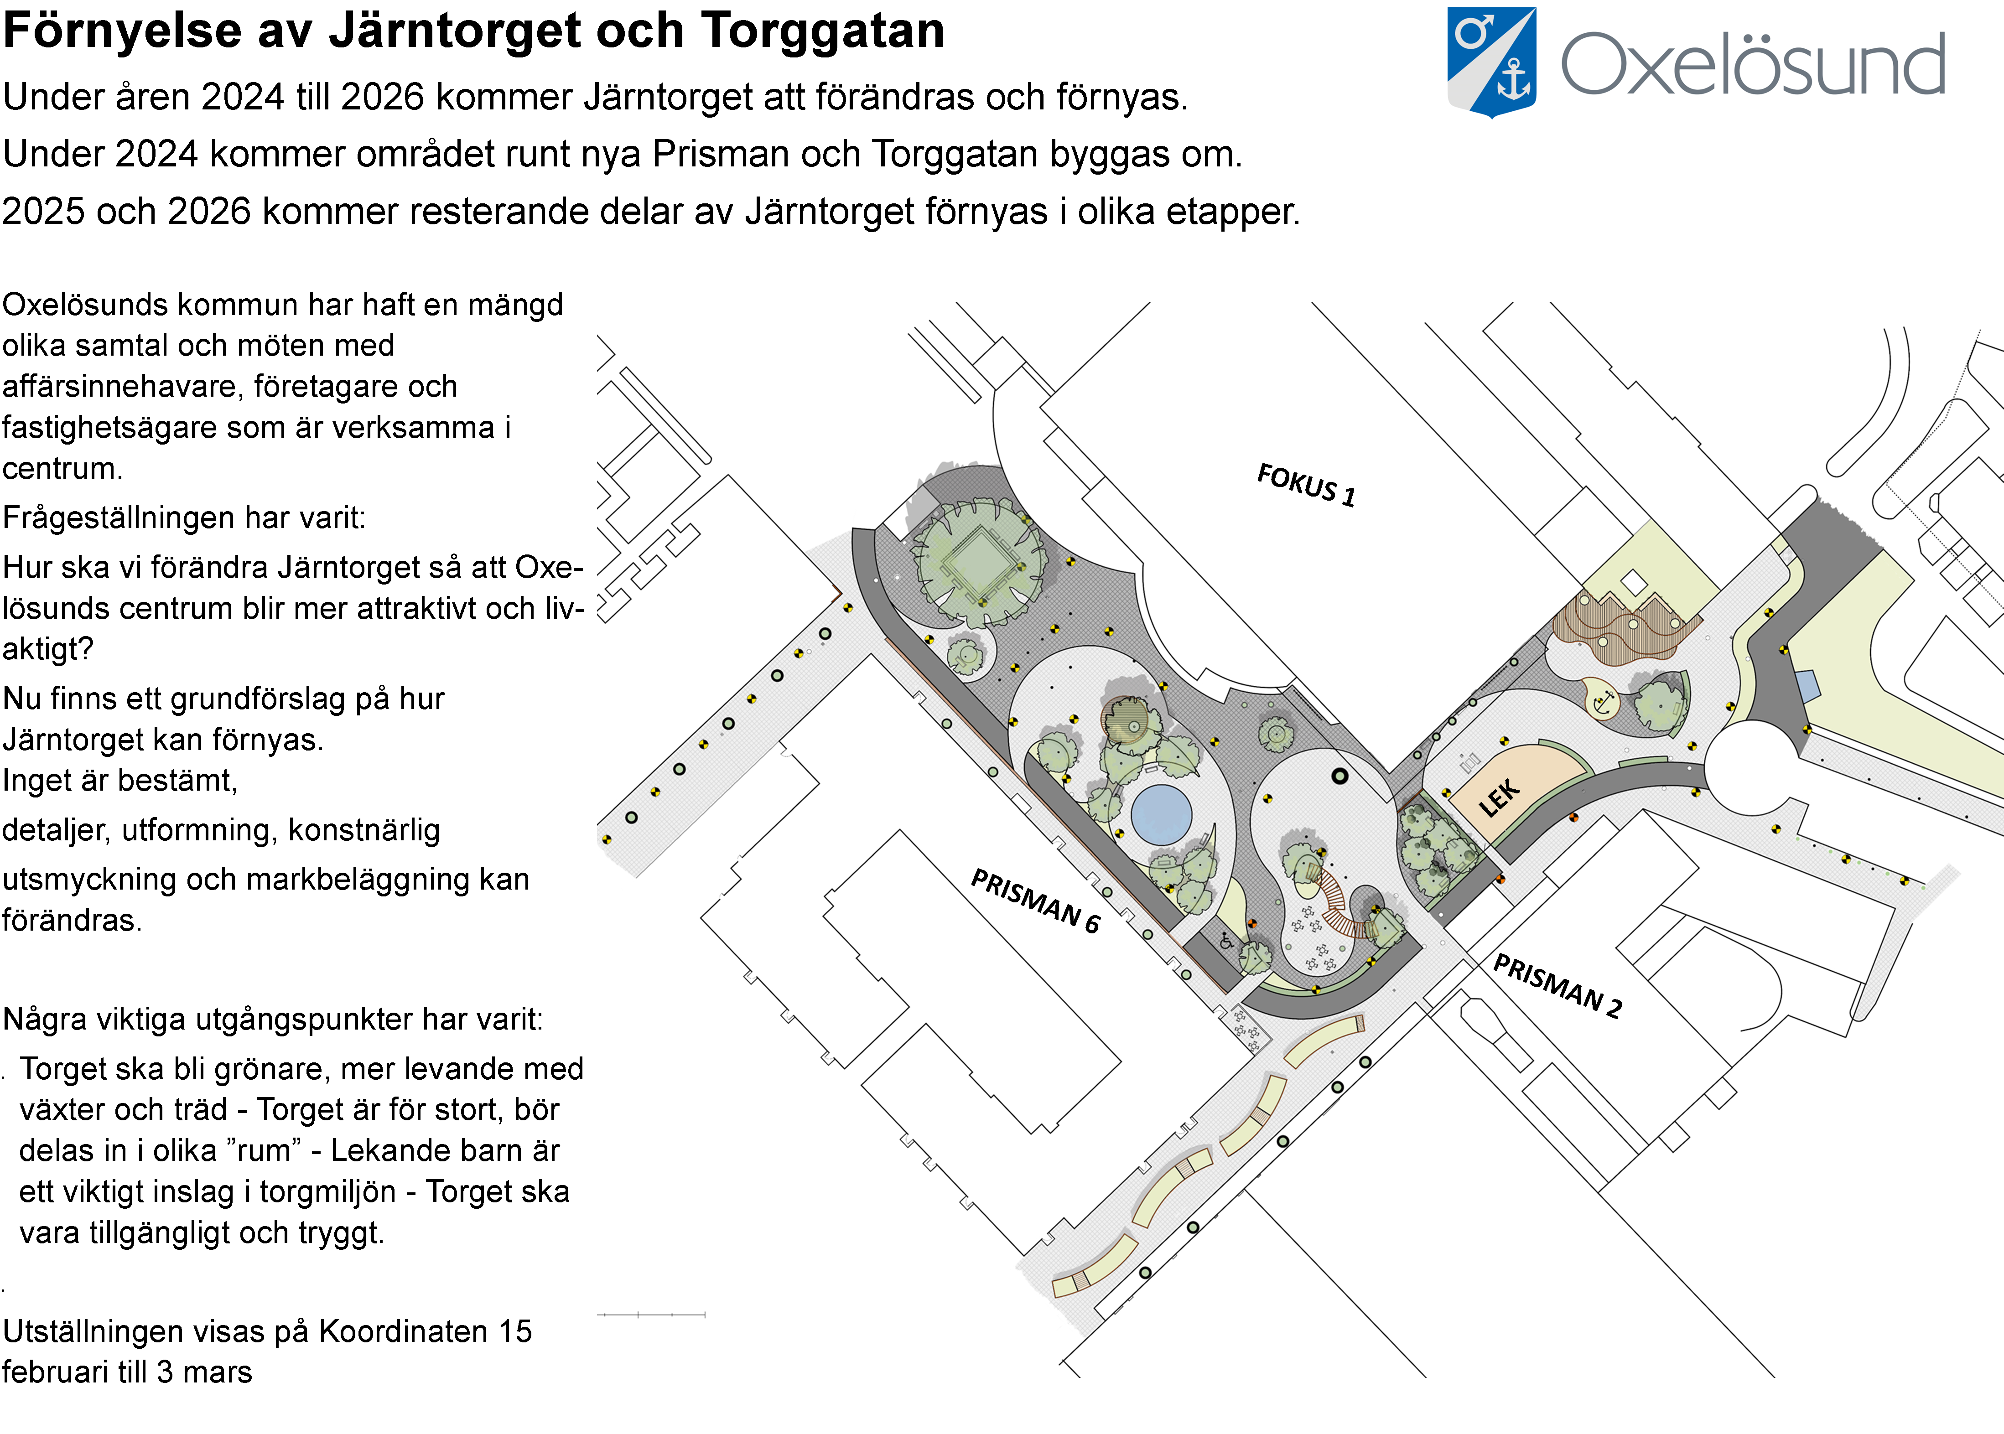

Slide 3
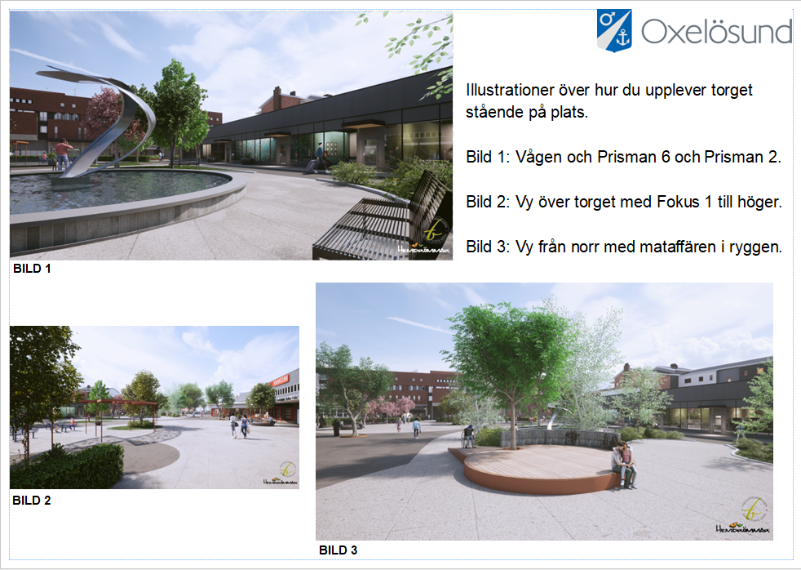

Slide 4
